Slide 1
Тестирование

Slide 2
Тестирование
Тестирование вычислений
«аналитическое» тестирование – создание специальных примеров с известными из теории результатами
сравнением с имеющимися аналогами
Тестирование GUI
Автоматическое тестирование

Slide 3
Аналитическое тестирование, пример 1
Лучи, перпендикулярные поверхности, не преломляются
плоская поверхность – лучи параллельны оптической оси
сферическая поверхность – лучи проходят через центр кривизны поверхности

Slide 4
Аналитическое тестирование, пример 2
Параллельный пучок лучей собирается в задней фокальной плоскости
с погрешностью, обусловленной аберрациями

Slide 5
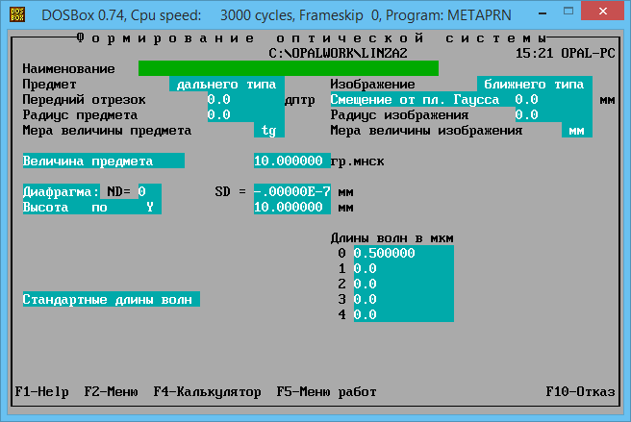
Сравнение с OPAL-PC
Параметры предмета, изображения, диафрагмы
например: A=10мм, ND=0, SD=-0.0000001, ω=10°
Координаты верхнего луча внеосевого пучка: x=0, y=A, z=SD; X=1, Y=cos($π/2−ω$), Z=cos(ω) (не забываем перевести угол из градусов в радианы)
Погрешности
стекла лучше задавать показателем преломления, а не маркой стекла (1.5)
диафрагма перед О.С.
задана передняя апертура
все лучи проходят
A
n
SD

Slide 6
Сравнение с OPAL-PC
Результаты для верхнего луча
Координаты луча меняются сильнее:
чем меньше радиус
чем больше величина предмета
чем больше показатель преломления
0
1
2

Slide 7
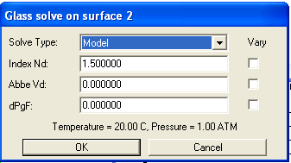
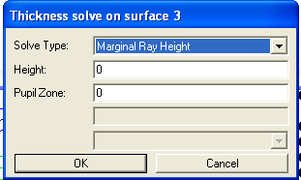
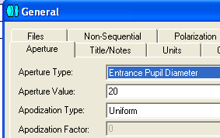
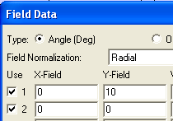
Сравнение с Zemax
Задаем ту же систему:
1) стекло – моделью
2) подгонку для плоскости изображения
3) диаметр входного зрачка 20мм
4) величина предмета 10 град.
1)
2)
1)
2)
3)
4)

Slide 8
Сравнение с Zemax
При помощи макросов можно вывести не только высоту луча, но и любые другие координаты луча, с любой точностью:
создаем текстовый файл ray_trace.zpl в …/Zemax/Macros
копируем туда текст
выбираем пункт меню Macro->Refresh Macro List
выбираем в меню Macro->ray_trace
n = NSUR()
print "апертурный луч"
! hx,hy,px,py,wl
RAYTRACE 0,0,0,1, 1
for i=0, n,1
format 2.0
print i,
format 12.8
print " y=", rayy(i), " Y=", raym(i)
next
print "главный луч"
! hx,hy,px,py,wl
RAYTRACE 0,1,0,0, 1
…
print "верхний луч"
! hx,hy,px,py,wl
RAYTRACE 0,1,0,1, 1
…
print "нижний луч"
! hx,hy,px,py,wl
RAYTRACE 0,1,0,-1, 1
…

Slide 9
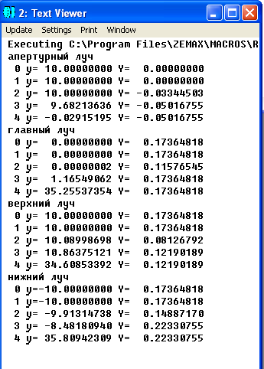
Сравнение с Zemax
0 – предмет
1 – диафрагма
2 – поверхность
3 – поверхность
4 – изображение
Zemax OPAL-PC
поэтому проверяем нижний луч (и меняем знак)

Slide 10
Для проверки: сравнение OPAL-PC и Zemax
 |  | OPAL | Zemax
Апертурный луч | 0 1 2 | 10.000 10.000 9.682 | 10.00000000 10.00000000 9.68213636
Главный луч | 0 1 2 | 0.000 0.000 -1.165 | 0.00000000 0.00000000 1.16549062
Верхний луч | 0 1 2 | 10.000 9.913 8.482 | 10.00000000 10.08998698 10.86375121
Нижний луч | 0 1 2 | -10.000 -10.090 -10.864 | -10.00000000 -9.91314783 -8.48180940

